Slide 2
Amerika
1. Op welke manieren ontwikkelden zich de Engelse koloniën in de Amerika's (1585-1833)?

Slide 3
Europese expansie
[18] Het begin van de Europese overzeese expansie
Eind 16e eeuw verkenden de Engelsen Noord-Amerika als mogelijke uitvalsbasis in de strijd met het katholieke Spanje en als eventuele kolonie.
Aanvankelijk bestonden er handelscontacten met de inheemse bevolking. Bloedige oorlogen en geïmporteerde ziekten zorgden er daarna snel voor dat die inheemse bevolking werd gedecimeerd.

Slide 4
Europese expansie
[18] Het begin van de Europese overzeese expansie
Eind 16e eeuw verkenden de Engelsen Noord-Amerika als mogelijke uitvalsbasis in de strijd met het katholieke Spanje en als eventuele kolonie.
Aanvankelijk bestonden er handelscontacten met de inheemse bevolking. Bloedige oorlogen en geïmporteerde ziekten zorgden er daarna snel voor dat die inheemse bevolking werd gedecimeerd.

Slide 5
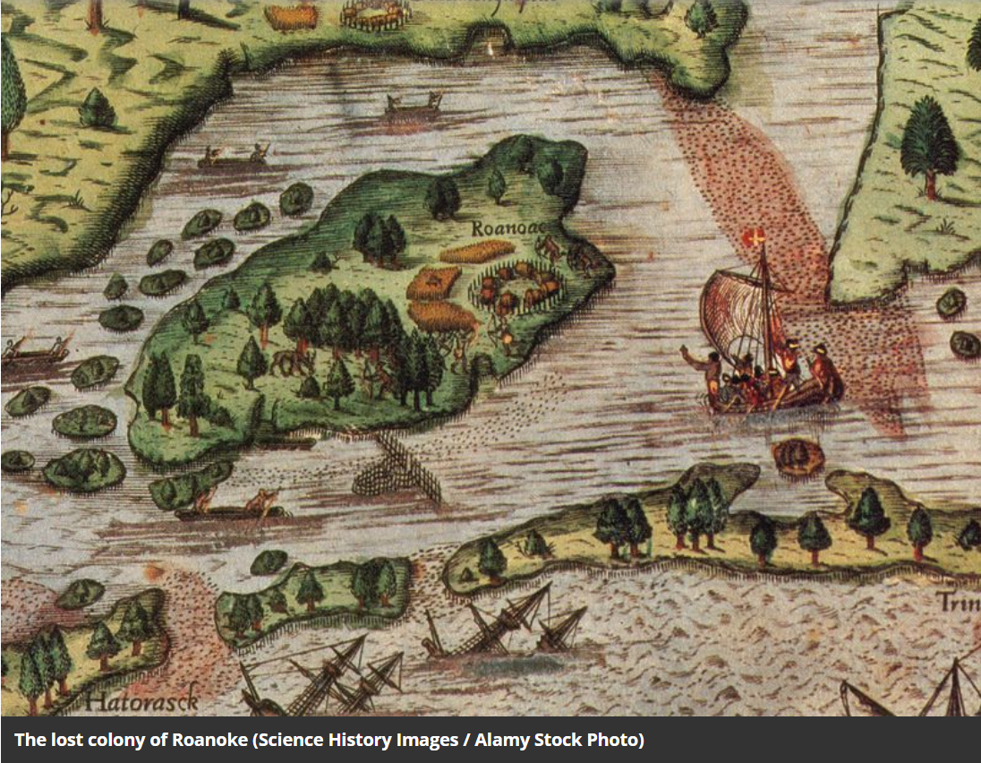
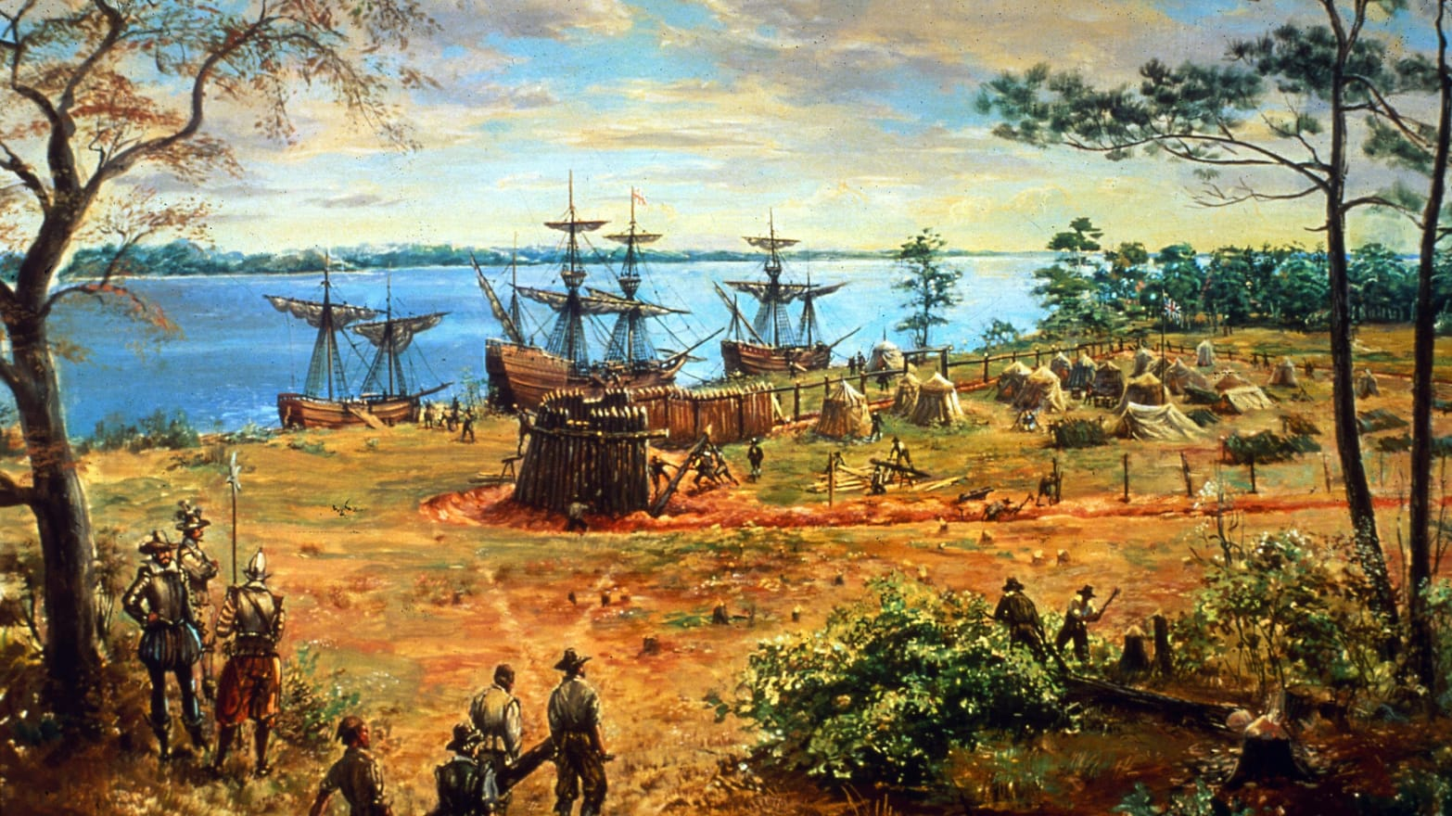
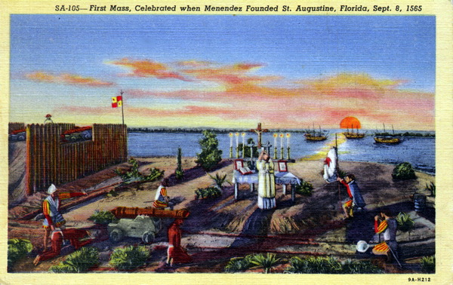
1585
Jamestown 1607
St Augustine 1565

Slide 6
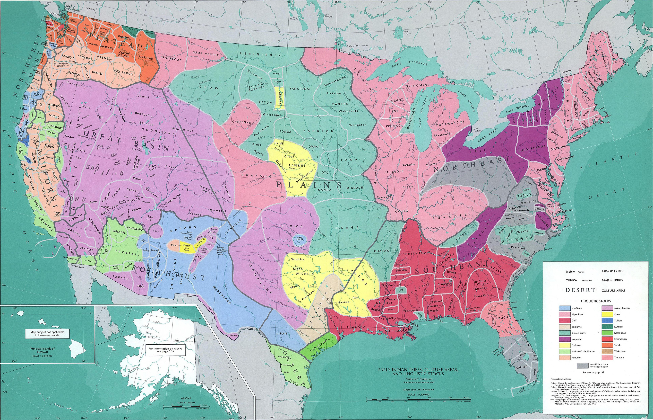
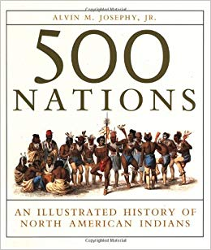
500 nations

Slide 7
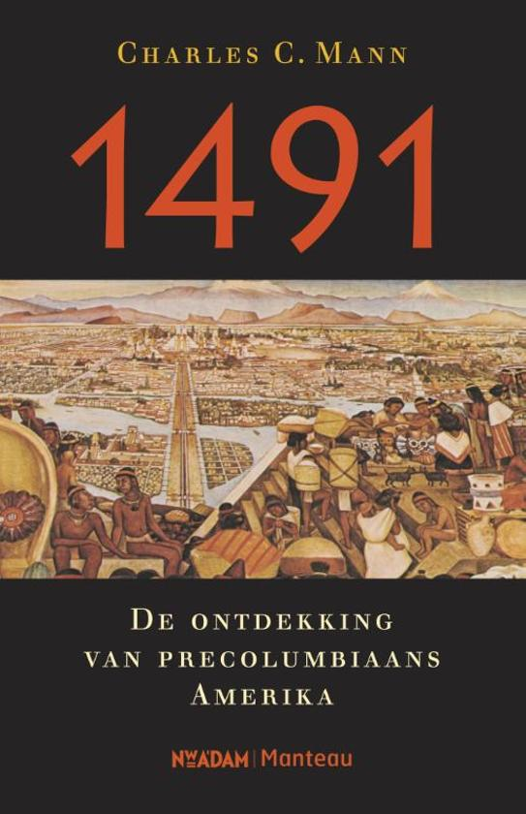
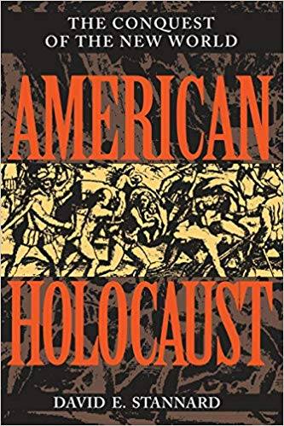
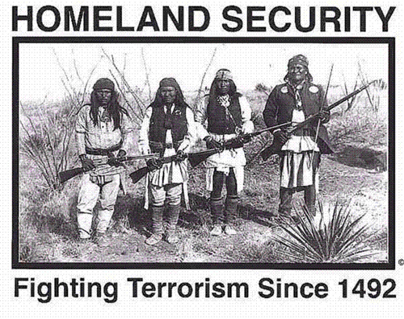
“1491”

Slide 8
De reformatie
[19] De protestantse reformatie die splitsing van de christelijke kerk in West-Europa tot gevolg had
In 1620 stichtten de protestantse Pilgrim Fathers er een Engelse nederzetting, met als doel er een geheel nieuwe samenleving te beginnen.
In de 17e eeuw groeiden de groepen kolonisten in Amerika gestaag.

Slide 9
Puriteinen
Puriteinen wilden de Church of England hervormen, en werden daarom vervolgd
Separatisten scheidden zich af:
Pilgrims vestigden zich in 1620 in Plymouth, Massachusetts
Meeste puriteinen bleven lid Church of England
“non-separating Congregationalists”
John Winthrop en zijn aanhangers vestigden zich in 1630 bij Boston
Christelijke modelsamenleving voor Europa
“as a city upon a hill, the eyes of all people are upon us”
Antonio Gisbert, The Arrival of the Pilgrim Fathers (1863)

Slide 10
Wereldeconomie
[25] Wereldwijde handelscontacten, handelskapitalisme en het begin van een wereldeconomie
De noordelijke koloniën aan de oostkust waren vestigingskoloniën, gericht op landbouw, handel en nijverheid.
De koloniën in het zuiden ontwikkelden zich steeds meer tot plantage-economieën, waar producten als tabak en katoen voor de export werden verbouwd.

Slide 11
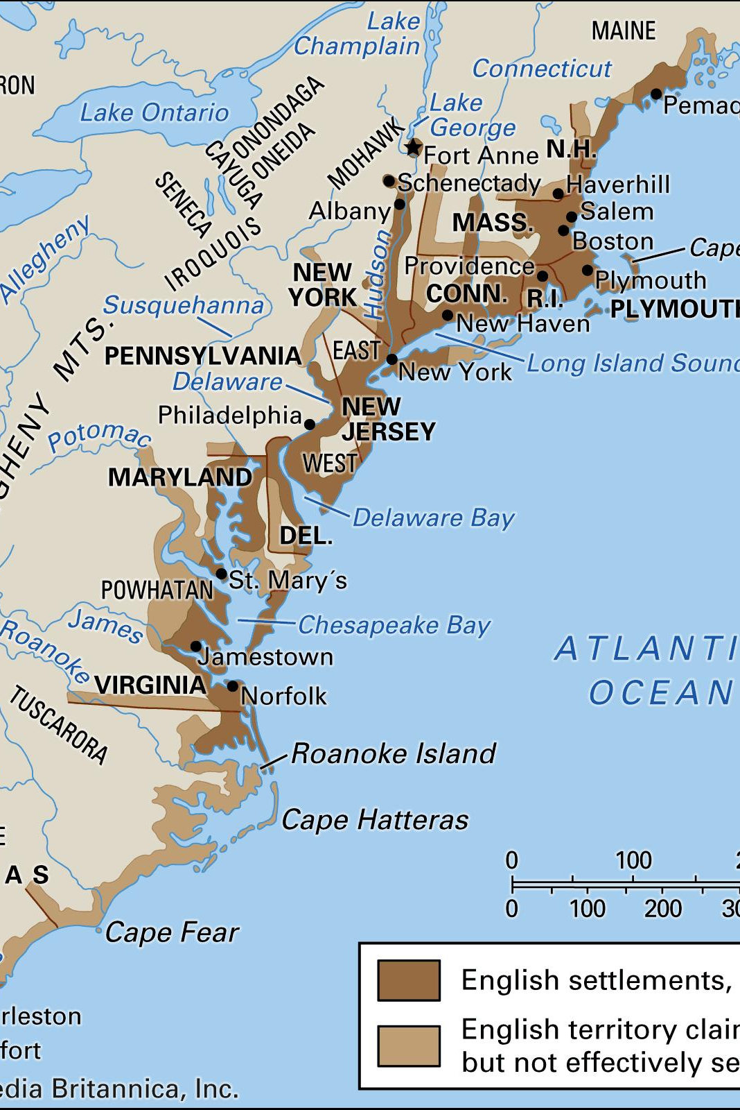
Twee kolonisatiestromen
New England
Vestigingskoloniën
Gezinnen, dorpen
Religieuze motieven
Puriteinen
New England Mind
Virginia
Plantage-economieën
Economisch gewin
Vrijgezelle avonturiers

Slide 12
John Smith (1579?-1631)
A Description of New England (1616)
“Who can desire more content, that hath small meanes; or only his merit to aduance his fortune, then to tread, and plant that ground hee hath purchached by the hazard of his life?”
The Generall Historie of Virginia, New-England, and the Summer Isles (1624)

Slide 13
Pocahontas

Slide 14
Slavernij
De dertien koloniën aan de oostkust van Noord-Amerika vormden slechts een deel van het Britse rijk in Amerika. Andere Engelse plantagekoloniën in het Caribische gebied, zoals Barbados en Jamaica, waren winstgevender.
Alle Engelse koloniën maakten gebruik van de arbeid van slaafgemaakten, maar in de zuidelijke plantagekoloniën vormden zij een groter deel van de bevolking.
De driehoekshandel, waarvoor de Engelsen de Royal African Company oprichtten, was lucratief.

Slide 15
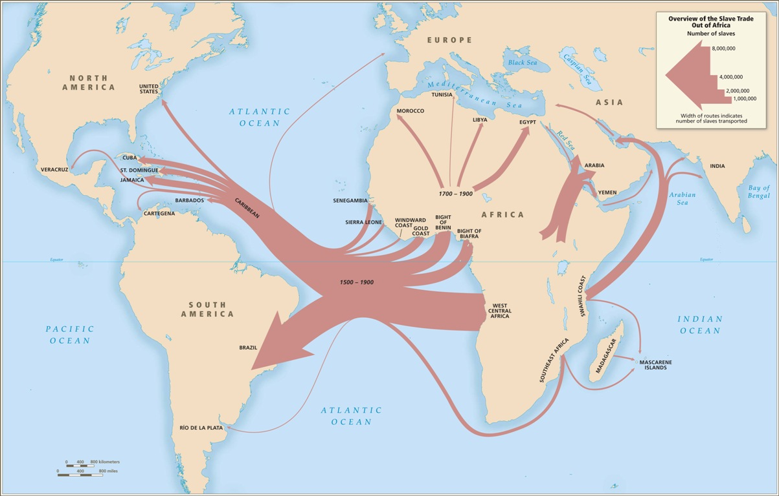
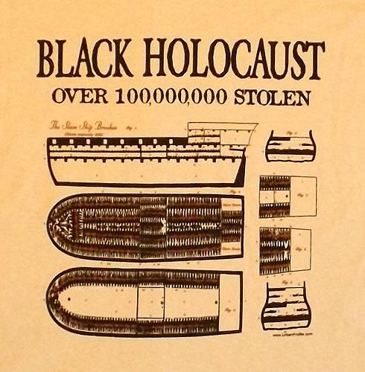
Middle Passage

Slide 16
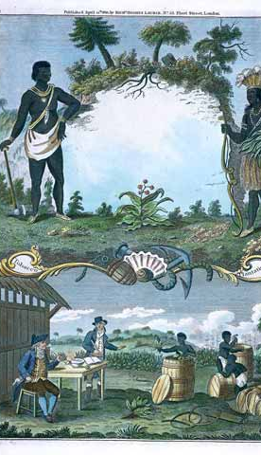
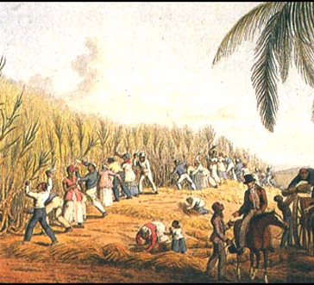
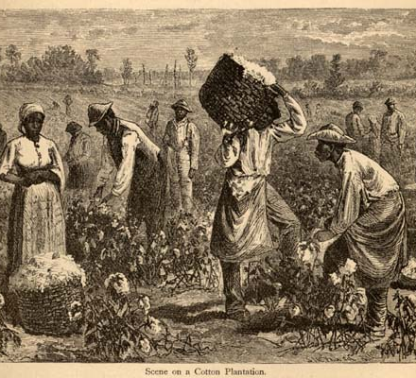
Plantatages: suiker, rijst, tabak en katoen

Slide 17
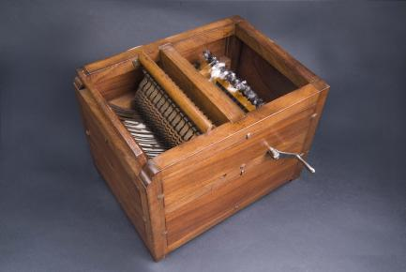
Katoen economie
Katoenproductie
1790: 2 miljoen pond
1801: 48 miljoen pond
1860: 1.650 miljoen pond
1830s: VS produceert meer katoen dan de rest van de wereld; katoen grootste exportproduct
1795 Eli Whitney’s Cotton Gin
(ontkorrelmachine)

Slide 19
… is slaveneconomie
Slavernij (“peculiar institution”)
1790 660.000 slaafgemaakten op 3m (21%)
1860 3.2m slaafgemaakten op 29m (11%)
1808 verbod op international slavenhandel → binnenlandse slavenhandel
Robert Fogel and Stanley Engerman, Time on the Cross: The Economics of American Negro Slavery (1974).

Slide 20
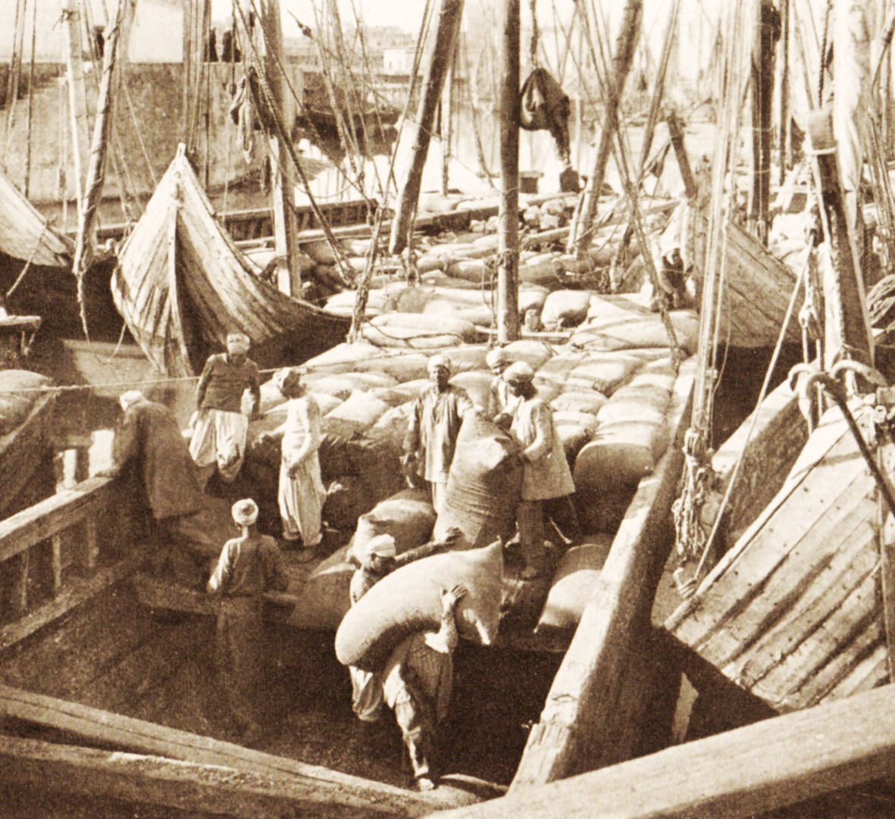
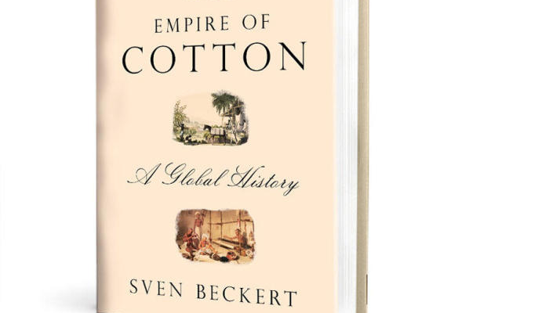
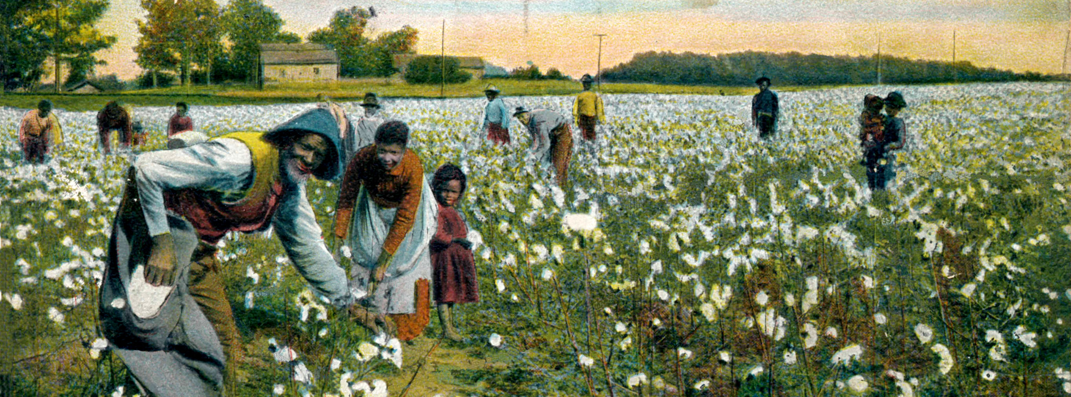

Slide 21
Verlichting → Onafhankelijkheid
[27] Rationeel optimisme en ‘verlicht denken’ dat werd toegepast op alle terreinen van de samenleving: godsdienst, politiek, economie en sociale verhoudingen
[30] De democratische revoluties in westerse landen met als gevolg discussies over grondwetten, grondrechten en staatsburgerschap
Europese kolonisten kwamen in aanraking met Verlichte ideeën zoals de trias politica, het idee van volkssoevereiniteit en van natuurlijke rechten.
Zij hadden geen politieke vertegenwoordiging in het parlement in Groot-Brittannië maar betaalden wel belastingen aan dat land. Dat frustreerde de kolonisten.
Zij kwamen in 1776 in opstand en vormden een onafhankelijke federale staat, de Verenigde Staten van Amerika.

Slide 22
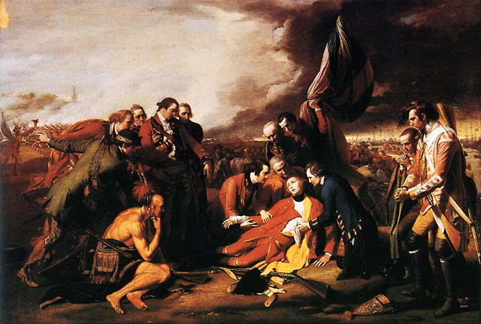
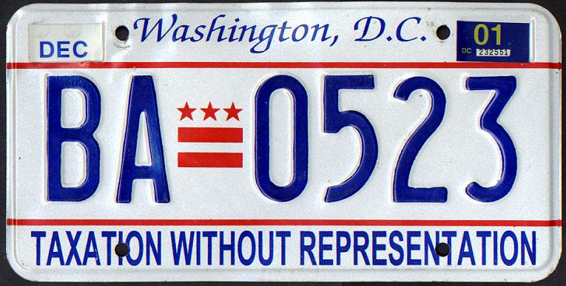
Pragmatisme: Amerikaanse onafhankelijkheid
Zevenjarige oorlog (1756-1763)
French & Indian War (1754-1763)
Gevoel zelfstandigheid koloniën
Geldnood London →
Bestuurlijke bemoeizucht
Belastingen
Lokale opstanden
Continental Congress

Slide 23
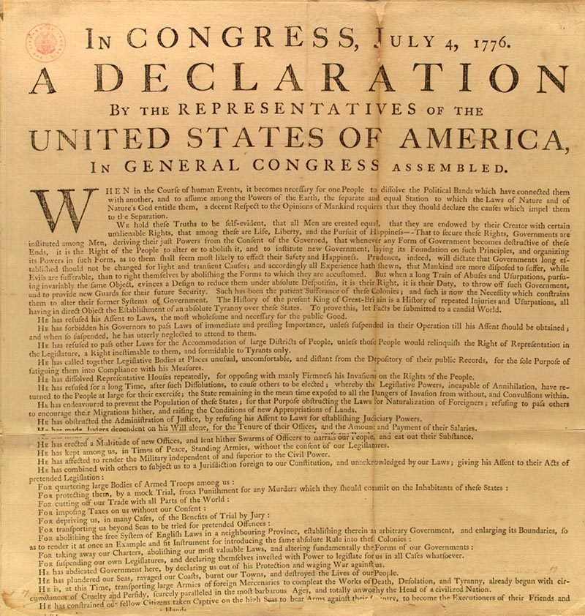
Principes: Declaration of Independence
“We hold these truths to be self-evident, that all men are created equal, that they are endowed by their Creator with certain unalienable Rights, that among these are Life, Liberty and the pursuit of Happiness.”
Natuurrechten (Locke)
“That to secure these rights, Governments are instituted among Men, deriving their just powers from the consent of the governed.”
Contracttheorie (Hobbes en Rousseau)
Breuk met GB (“That these United Colonies are, and of Right ought to be Free and Independent States”)

Slide 24
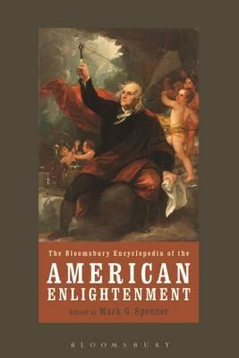
Atlantische revoluties

Slide 25
Abolitionisme
[29] Uitbouw van de Europese overheersing, met name in de vorm van plantagekoloniën en de daarmee verbonden trans-Atlantische slavenhandel, en de opkomst van het abolitionisme
Vanaf het einde van de 18e eeuw kwam in verlichte en in religieuze kringen het abolitionisme op.
Een verbod op de slavenhandel in het Britse Rijk in 1807 betekende de economische neergang van Barbados en Jamaica.
In 1833 verbood Groot-Brittannië slavernij daarna in grote delen van het rijk.

Slide 26
Westwaartse expansie

Slide 27
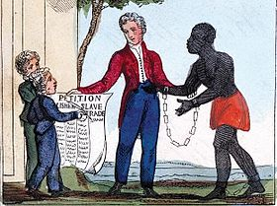
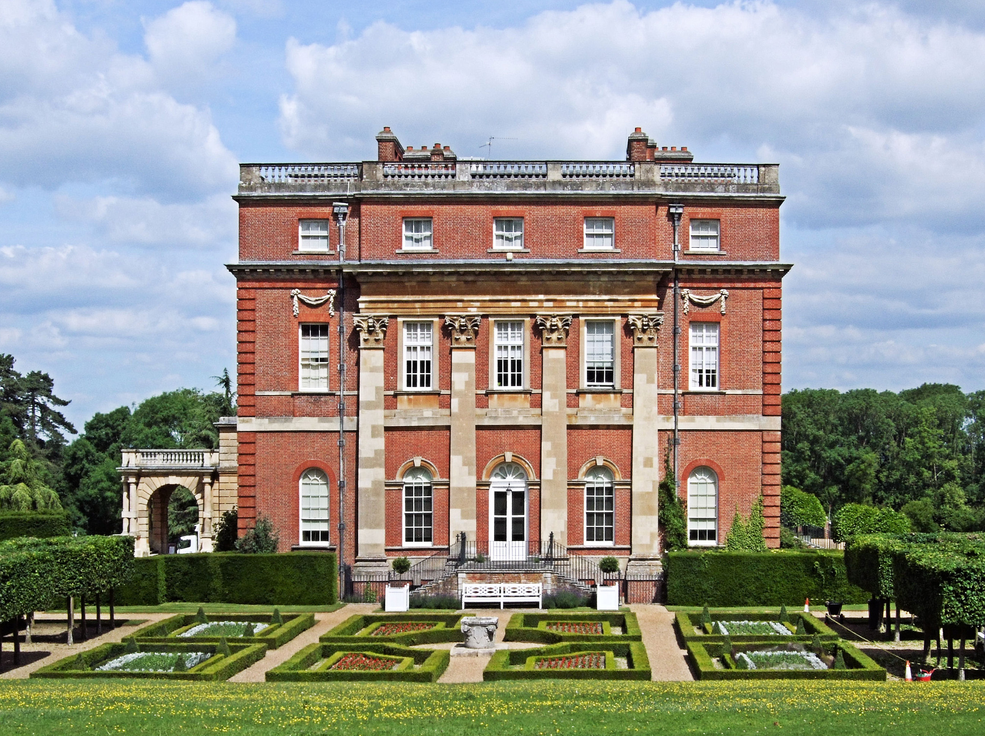
GB schaft slavernij af (1833)
Abolitionisme sterk in GB
Religieus, moreel (en negrofobie)
Slavenopstanden (Jamaica)
1807 slavenhandel verboden
1823 Anti-Slavery Society
1833 Slavery Abolition Act
Compensatie eigenaren £20m (40% overheidsuitgaven)

Slide 28
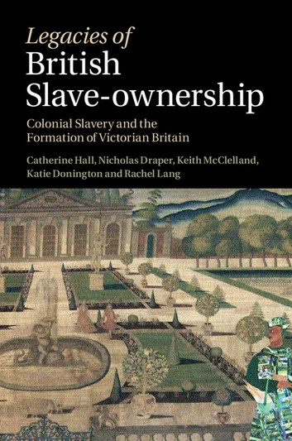
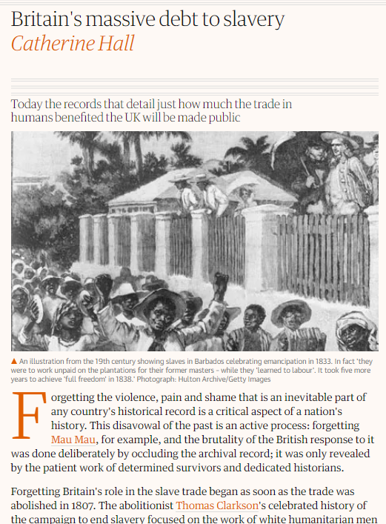
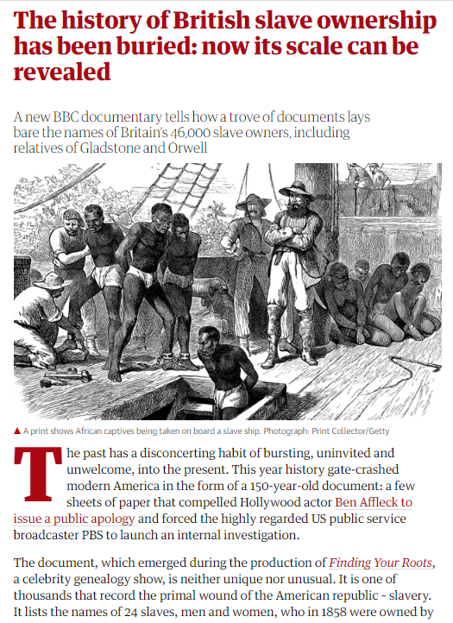
Slavernij erfenissen

Slide 29
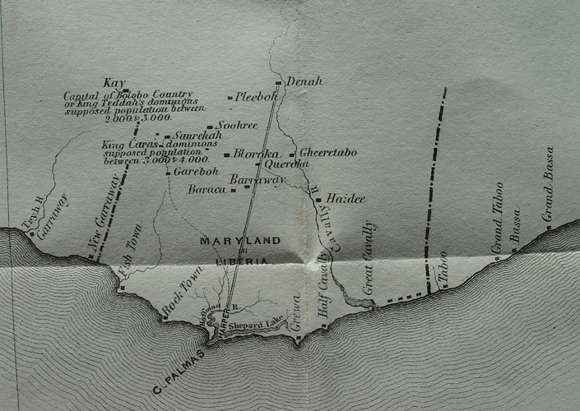
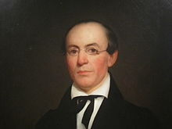
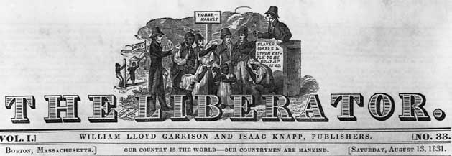
Abolitionisme in VS
Hervormingsberwegingen
Religie
Quakers, Second Great Awakening)
American Colonization Society, 1820-1830s
Liberia
American Anti-Slavery Society (1833)
“immediatist”
William Lloyd Garrison
The Liberator

Slide 30
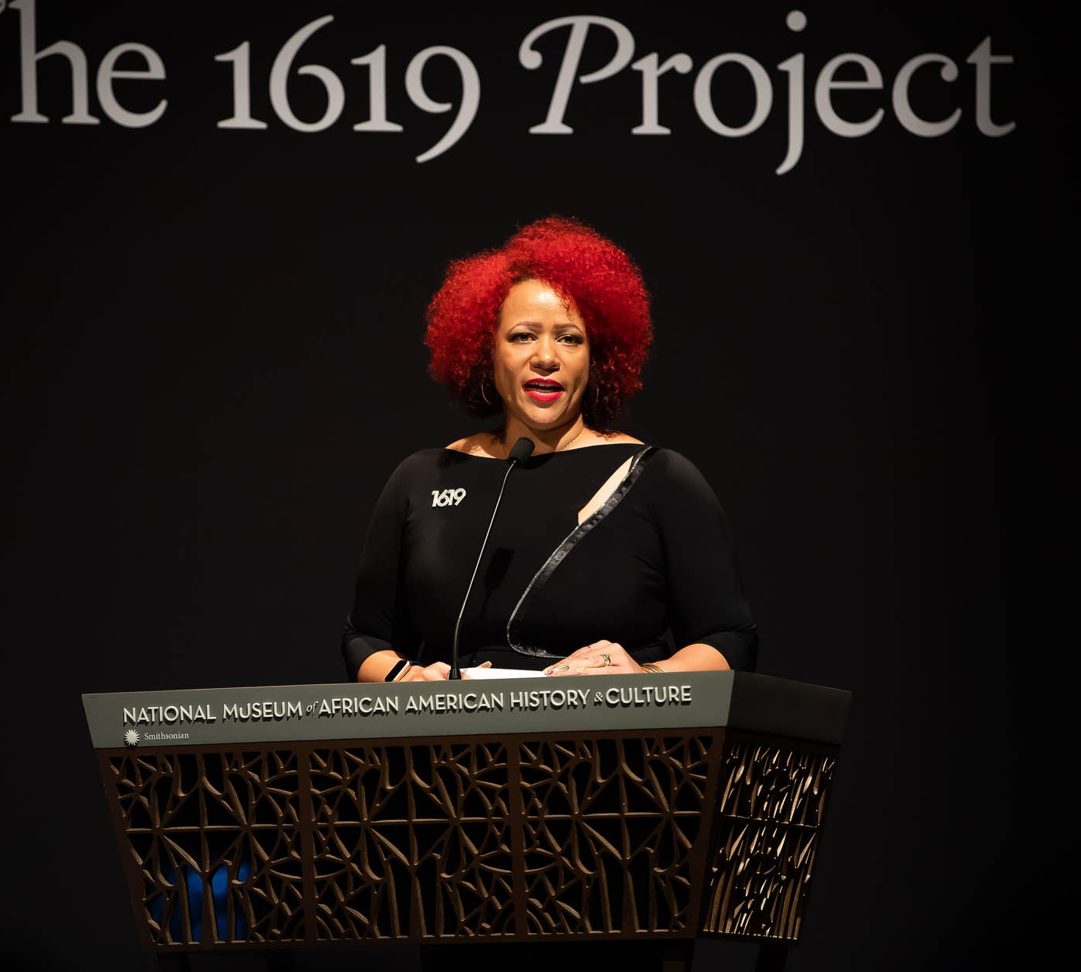
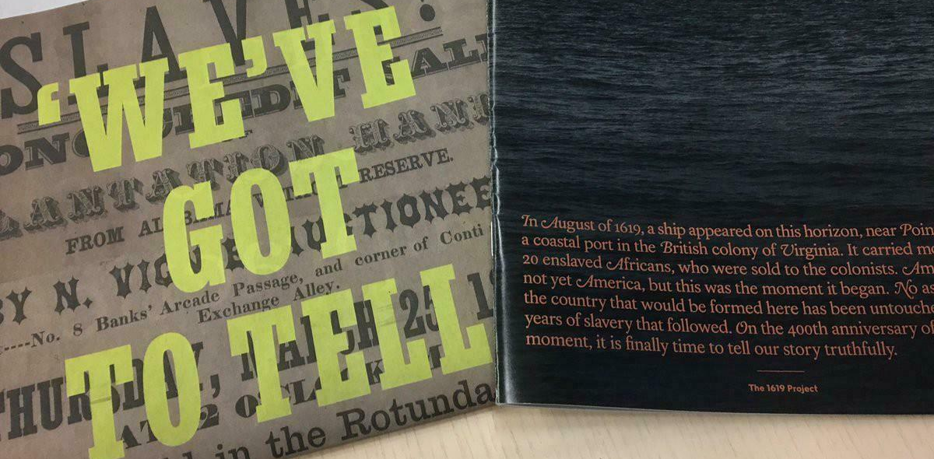
1619 project New York Times
Nikole Hannah-Jones

Slide 31
1619 magazine
"America Wasn't a Democracy Until Black Americans Made It One", essay by Nikole Hannah-Jones
"American Capitalism Is Brutal. You Can Trace That to the Plantation", essay by Matthew Desmond
"A New Literary Timeline of African-American History", a collection of original poems and stories from 16 different writers,
"How False Beliefs in Physical Racial Difference Still Live in Medicine Today", essay by Linda Villarosa
"What the Reactionary Politics of 2019 Owe to the Politics of Slavery", essay by Jamelle Bouie
"Why Is Everyone Always Stealing Black Music?", essay by Wesley Morris
"How Segregation Caused Your Traffic Jam", essay by Kevin Kruse
"Why Doesn't America Have Universal Healthcare? One word: Race", essay by Jeneen Interlandi
"Why American Prisons Owe Their Cruelty to Slavery", essay by Bryan Stevenson
"The Barbaric History of Sugar in America", essay by Khalil Gibran Muhammad
"How America's Vast Racial Wealth Gap Grew: By Plunder", essay by Trymaine Lee
"Their Ancestors Were Enslaved by Law. Now They're Lawyers", photo essay by Djeneba Aduayom,

Slide 32
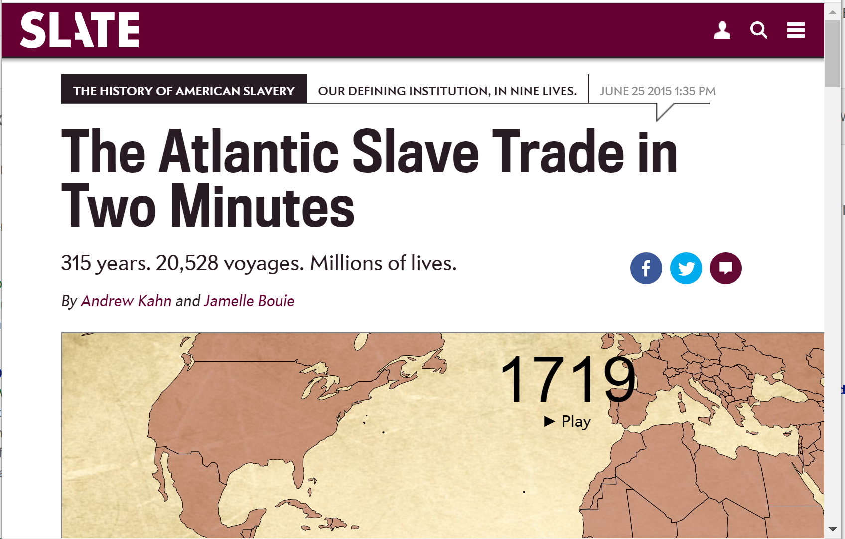
http://www.slate.com/articles/life/the_history_of_american_slavery/2015/06/animated_interactive_of_the_history_of_the_atlantic_slave_trade.html?via=gdpr-consent

